Slide 1
Зуева Ю.В. учитель-логопед МБДОУ №24 «Малыш» Сказка как средство нравственно – патриотического воспитания

Slide 2
Сказка учит добро понимать,
О поступках людей рассуждать,
Коль плохой, то его осудить,
Ну а слабый – его защитить!
Дети учатся думать, мечтать,
На вопросы ответ получать.
Каждый раз что-нибудь узнают,
Родину свою познают!

Slide 3
Сказка - благодатный и ничем не заменимый источник воспитания любви к Родине.
Сказка - это духовные богатства культуры, познавая которые ребёнок познает сердцем родной народ.
Сказки формируют начало любви к своему народу, к своей стране.
Сказки воспитывают ребёнка в традициях русского народа.

Slide 4
Народные сказки – уникальный материал, позволяющий раскрыть детям такие морально-нравственные истины, как:

Slide 5
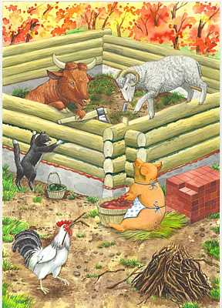
дружба помогает победить зло
(«Зимовье зверей»)

Slide 6
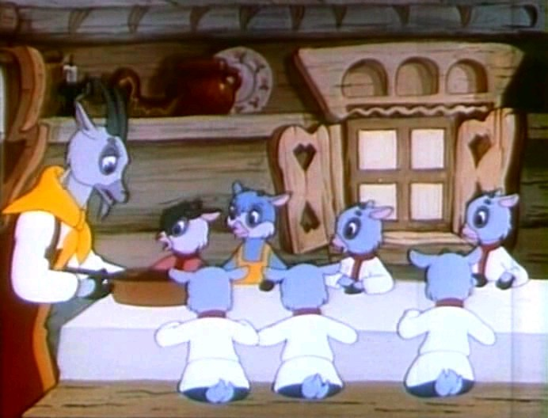
добрые и миролюбивые побеждают
(«Волк и семеро козлят»)

Slide 7
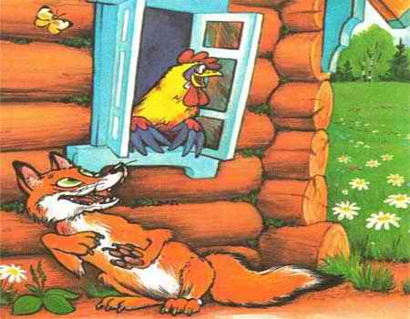
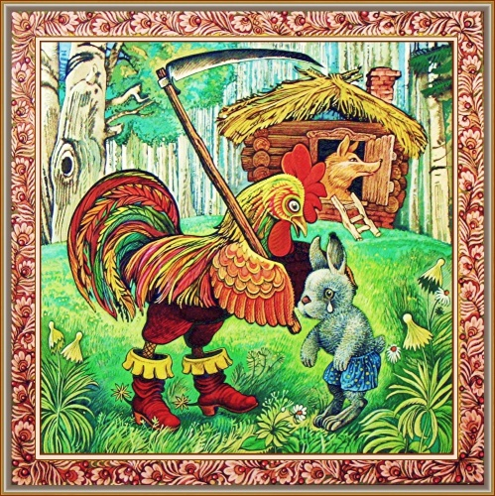
зло наказуемо («Кот, петух и лиса», «Заюшкина избушка»)

Slide 8
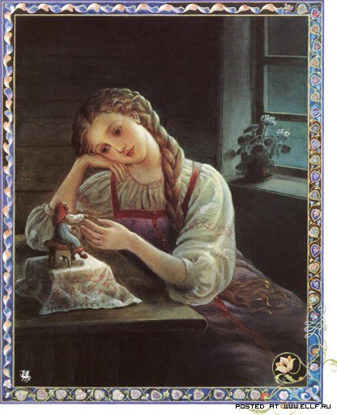
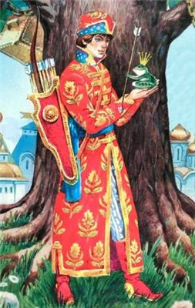
Идеал для девочек Идеал для мальчиков

Slide 9
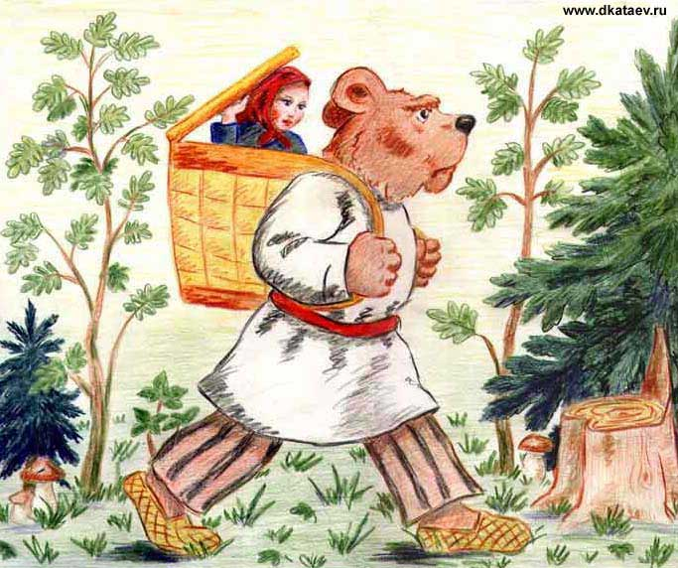
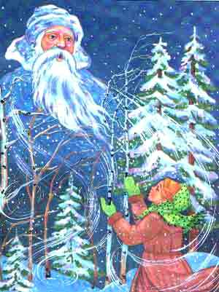
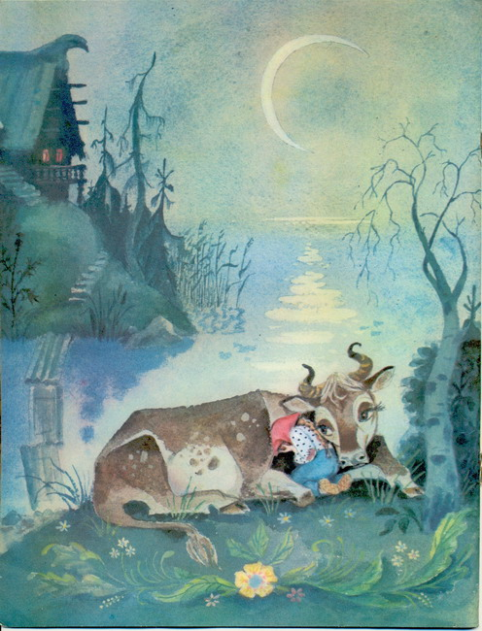
Сказки для формирования женских черт характера
«Маша и медведь»
«Морозко»
«Хаврошечка»

Slide 10
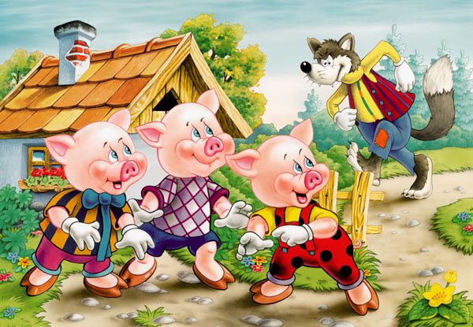
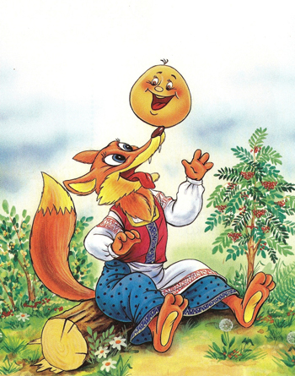
Сказки для формирования мужских черт характера
«Три поросенка» «Колобок»

Slide 11
Викторина по сказкам

Slide 12
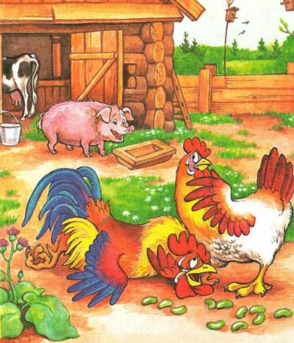
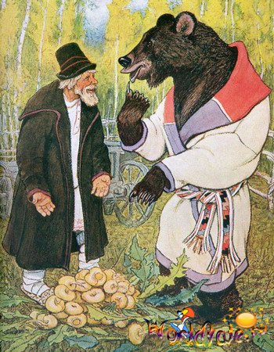
Какие качества восхваляются в сказке?

Slide 13
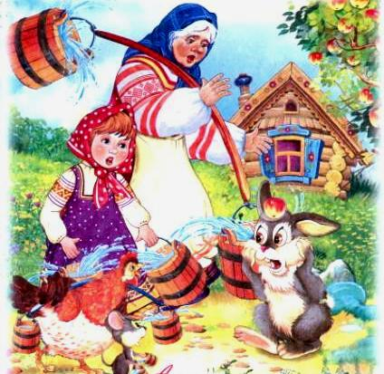
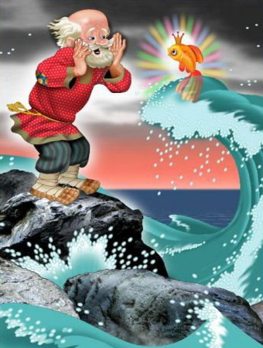
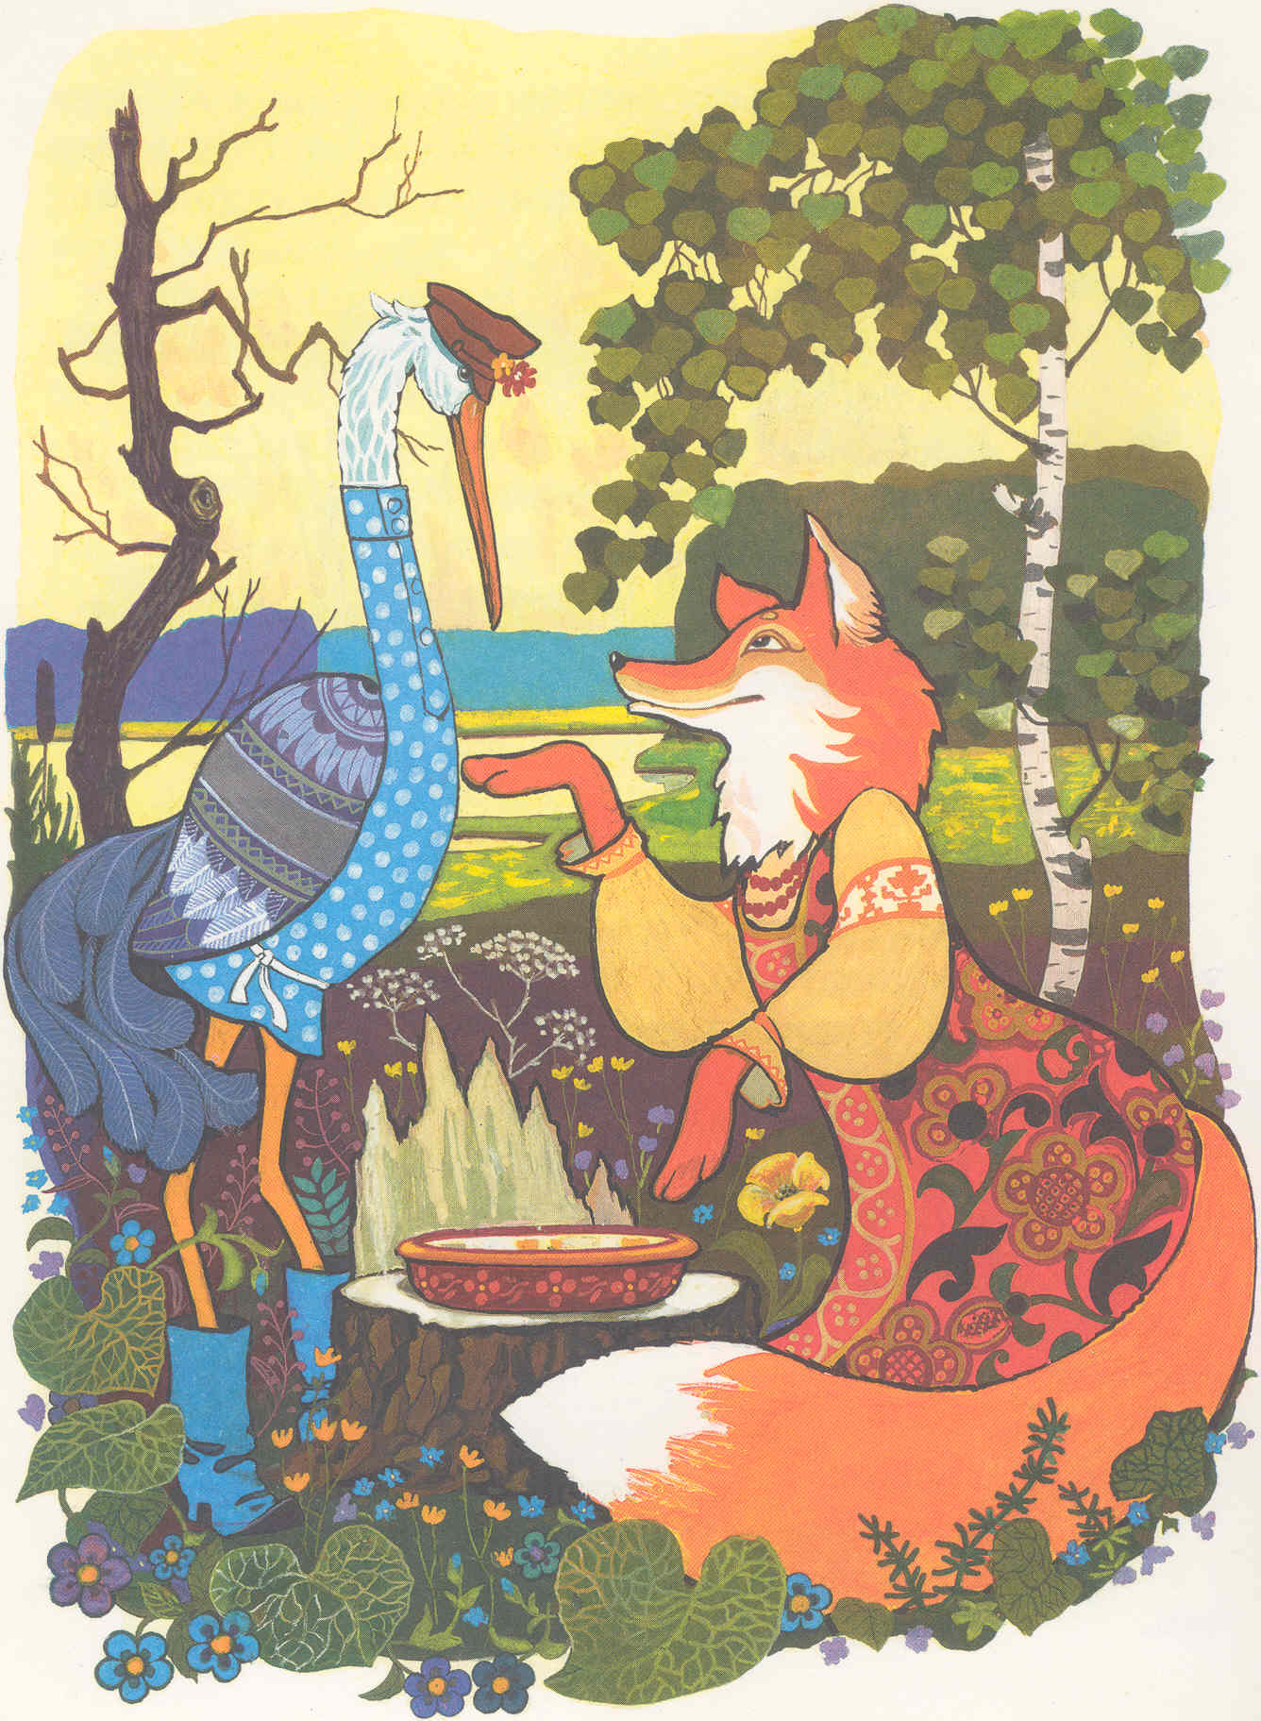
Какие качества высмеиваются в сказке?

Slide 14
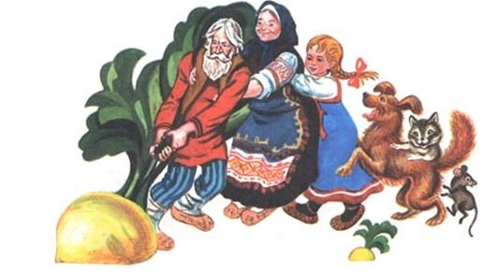
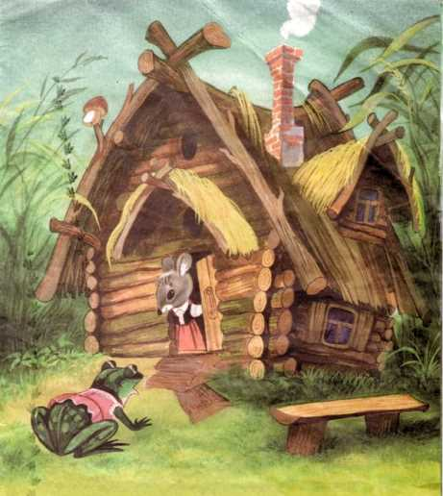
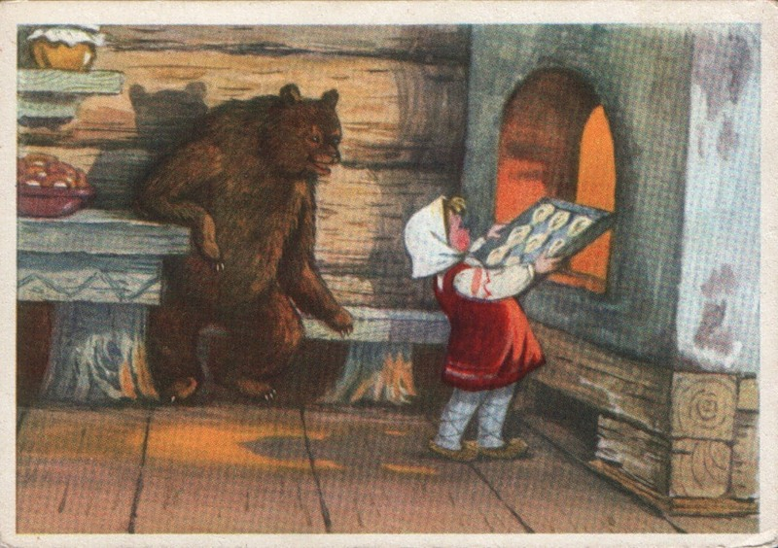
Какой наказ дает сказка?

Slide 15
Соотнесите пословицу
и сказку
“Курочка ряба” | Не верь речам, где меду слишком, не будь самоуверен слишком
“Колобок” | Страшись волка в овечьей шкуре
“Репка” | Научит горюна другая сторона
“Волк и козлята» | Может разбиться, может и свариться, ну, а если захотеть - в птицу превратиться
“Маша и медведь» | В тесноте, да не в обиде
“Теремок”, «Рукавичка» | Всему своё время
“Сестрица Алёнушка и братец Иванушка” | Мала капля, а большое дело делает

Slide 16
Соотнесите пословицу и сказку
“Курочка ряба” | Может разбиться, может и свариться, ну, а если захотеть - в птицу превратиться
“Колобок” | Не верь речам, где меду слишком, не будь самоуверен слишком
“Репка” | Мала капля, а большое дело делает
“Волк и козлята» | Страшись волка в овечьей шкуре
“Маша и медведь» | Научит горюна другая сторона
“Теремок”, «Рукавичка» | В тесноте, да не в обиде
“Сестрица Алёнушка и братец Иванушка” | Всему своё время

Slide 17
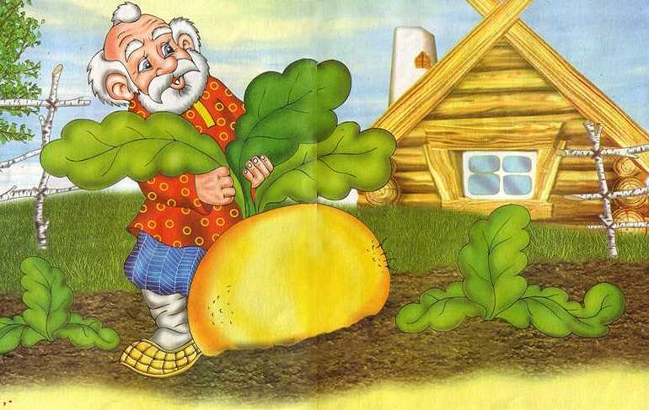
Какие бы вы подобрали пословицы и выражения к сказкам?

Slide 18
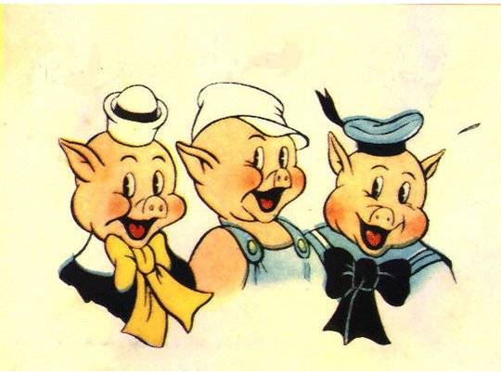

Slide 19
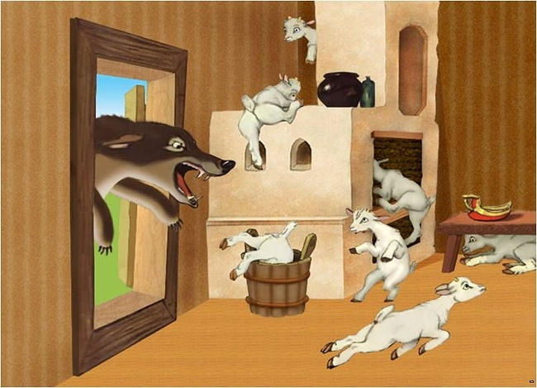

Slide 20
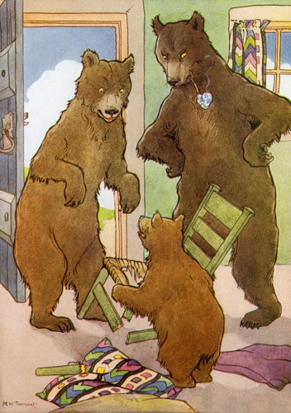

Slide 21
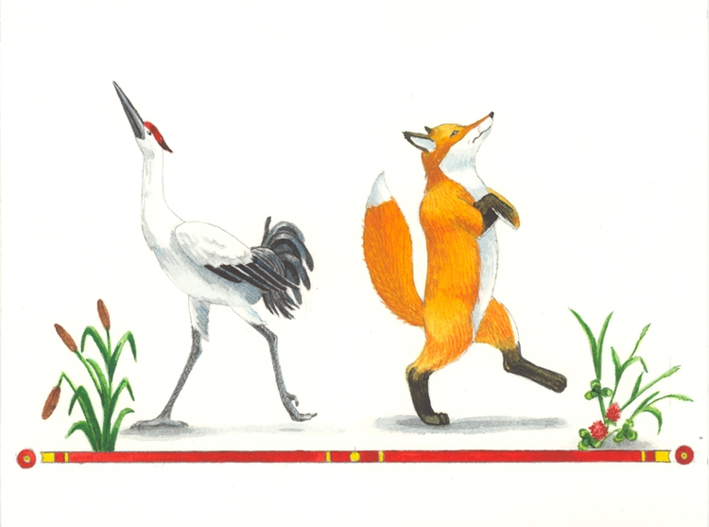

Slide 22
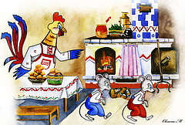

Slide 23
Если сказка удачно выбрана, если она естественно и вместе с тем выразительно рассказана, можно быть уверенным, что она найдёт в детях чутких, внимательных слушателей.

